Slide 1
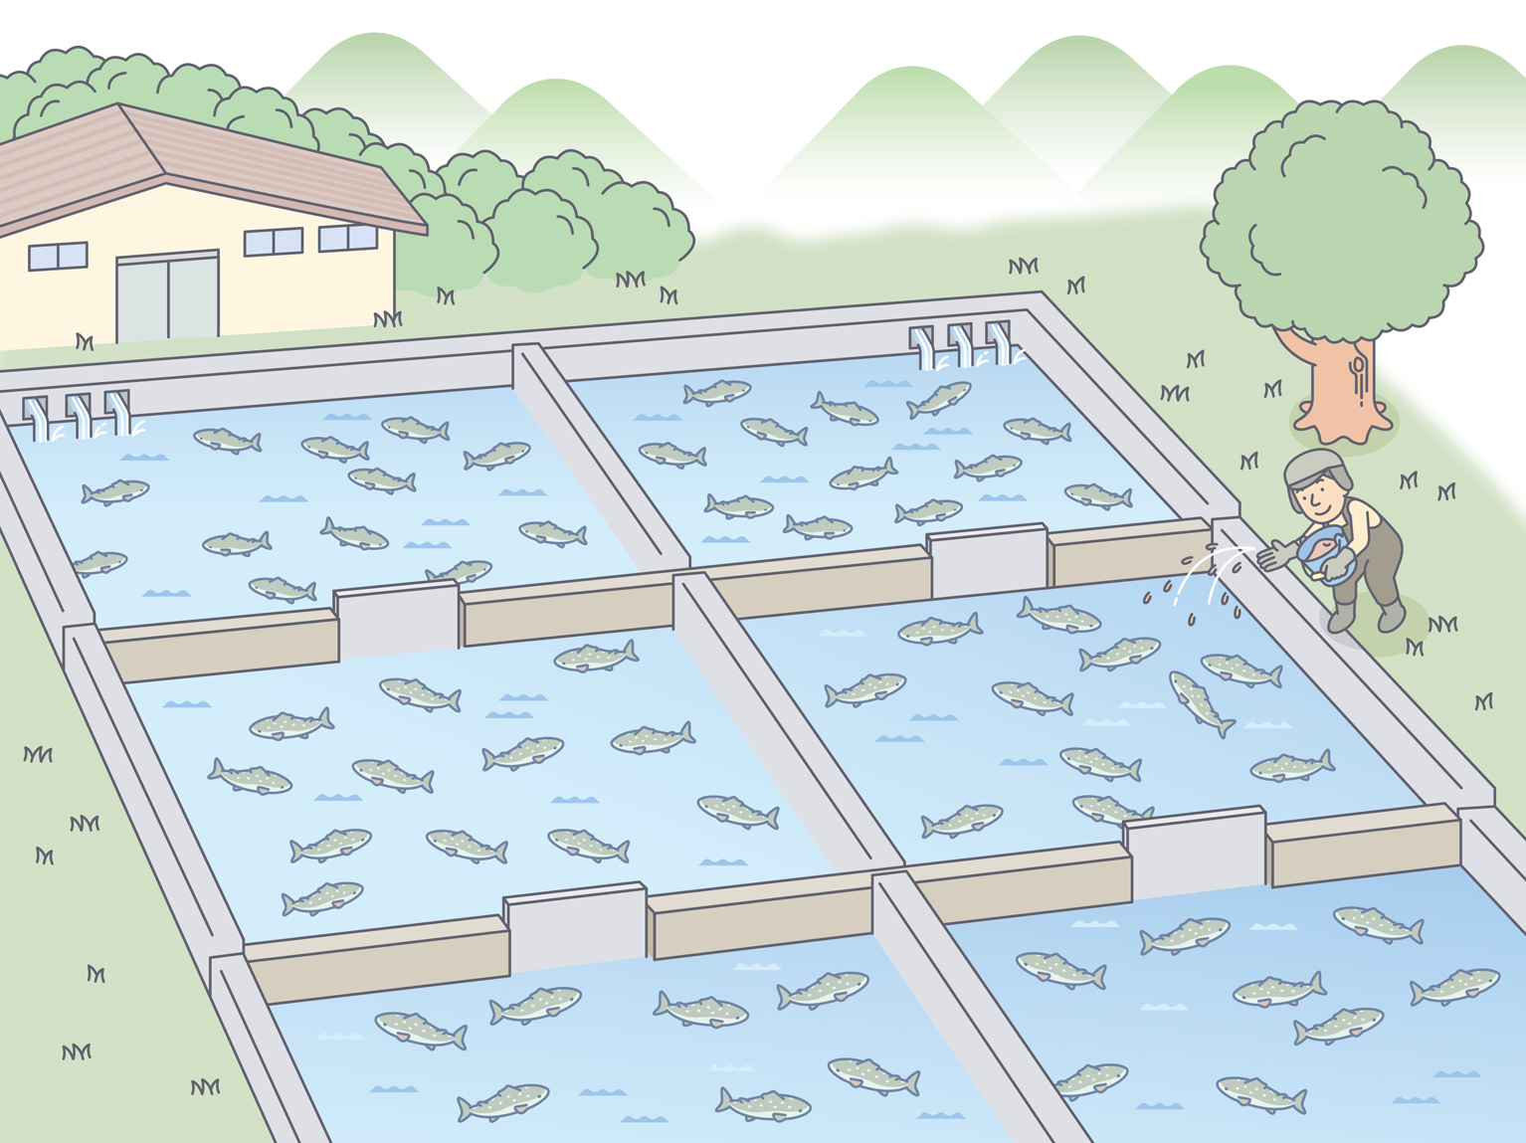
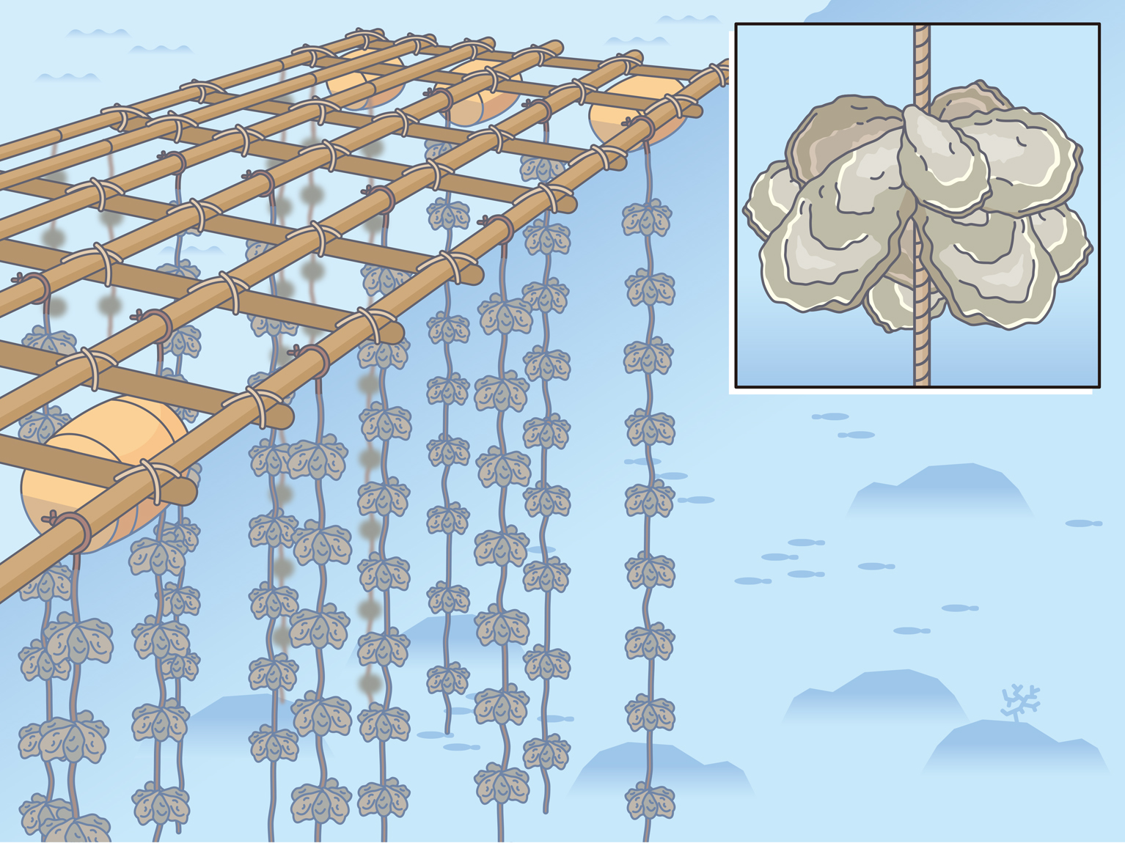
令和７年度養殖業新規参入補助事業
天然資源に依存せず、計画的な生産が可能な養殖業の推進を図るため、大阪府では新たに養殖業を開始する事業者や、新手法や新魚種を用いた養殖、商品価値向上を目指した取組に対し、初期費用や調査研究費の一部を補助します
事 業 概 要
審 査
助成対象
審査項目
①新たに実施する養殖事業
②既存養殖事業者が新魚種で行う養殖事業
③価値向上のため、新たな手法で行う養殖事業又は加工施設等の設置 等
①需要に応じた適正な養殖業の観点で高付加価値な魚種
②養殖事業としての採算性が期待できるもの
③運営体制が整っており、将来に渡る養殖の継続性が見込まれるもの
④他産業への経済波及など大阪府の成長に資する効果が見込まれるもの
⑤実施場所について、土地所有者や関係機関の同意を得られていること
補助率及び要件等
〇資機材導入費補助
⇒上記項目について、事業計画書等を審査し、
補助対象者を決定します。
対象経費の1/2 上限2,500千円以内（補助金）
【対象経費】
①養殖施設費 建屋、水槽、クーラー、ICT機器等の整備費
②備品・消耗品費 人工海水、養殖資材、その他消耗品
③種苗確保費 種苗の購入や運搬、確保に要する経費
④養殖運営費 餌料費
申請方法 及び 募集期間
申請方法：以下のHPをご確認ください。
https://www.pref.osaka.lg.jp//o120130/suisan/rikujyouyoushoku/suisangyosetyokaji.html
募集期間：令和７年４月１８日～令和７年６月３０日
〇調査・研究費補助
対象経費の1/2 上限500千円以内（補助金）
※ソフト対策のみの実施不可
【対象経費】
①研修視察費 先進地視察、専門家派遣等
②技術開発費 委託費、試験実施等
お問い合わせ
条 件
大阪府環境農林水産部 水産課
企画・豊かな海づくり推進グループ
電話番号：06-6210-9609
メールアドレス：suisan@sbox.pref.osaka.lg.jp
・年度内に養殖が開始できること。
・国の補助事業の対象とならない事業
・種苗を施設に収容後、5年間事業を継続し、実施状況を報告すること 等

